Slide 1
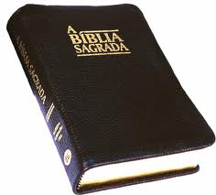
Cuarto sello
Es la época del poder y la supremacía papal
oscurantismo medieval
Texto Bíblico Apoc.6: 7-8.

Slide 2
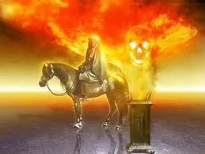
Cuando el Cordero abrió el cuarto sello, ……Miré, y he aquí un caballo amarillo, y el que lo montaba tenía por nombre Muerte, y el Hades le seguía; y le fue dada potestad sobre la cuarta parte de la tierra, para matar con espada, con hambre, con mortandad, y con las fieras de la tierra.

Slide 3
Periodo del CUARTO sello
Año 538 al 1798 d.C.
Oscurantismo medieval
Abarca desde la caída del Imperio Romano (siglo V y la conquista de Constantinopla siglo XV asta 1798 que duró la supremacía papal en la que el papa recibió la “herida mortal” Apoc.13:3).

Slide 4
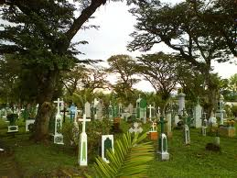
Caballo Amarillo. Gr jlōrós, “verde claro”, “pálido”; el color del temor y de la muerte.
Con el caballo pálido los tiempos de la aflicción llegaron a una espantosa culminación, porque terminó la persecución
El Hades le seguía. Gr. hád’s, “la morada de los muertos” -tanto de los justos como de los impíos-.

Slide 5
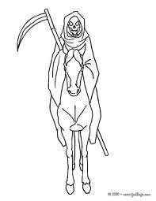
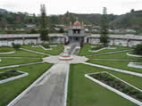
Note que el texto dice: un caballo amarillo, y el que lo montaba tenía por nombre Muerte, y el Hades –o sea el sepulcro- le seguía.
La muerte y el Hades son personificados y representados: la una, jineteando el caballo; el otro, siguiéndola.

Slide 6
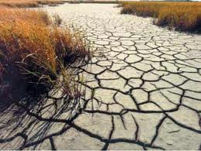
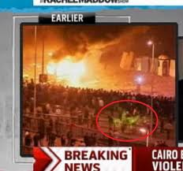
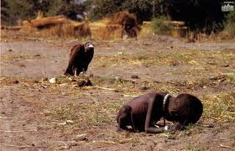
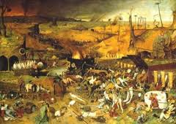
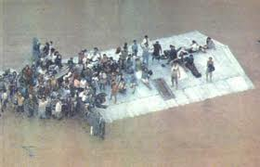
“Y le fue dado poder sobre La cuarta parte de la tierra”
Lo que quiere decir que la sexta parte de la tierra no fue afectada. O sea que fue afectada una vasta extensión de la tierra por la mortandad.

Slide 7
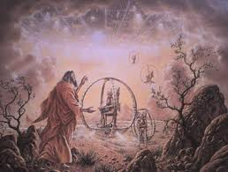
Juan estaba escribiendo – proféticamente - en un tiempo en el que el hambre y la peste devastaban el mundo; pero en este caso, está pensando en términos del Antiguo Testamento, que habla más de una vez de «los cuatro juicios terribles.»
Ezequiel oyó decir a Dios que se acerca el tiempo en que Él mandará Sus «cuatro juicios terribles contra Jerusalén» -espada, hambre, fieras y peste (Eze 14:21 ).
En el A. Testamento, Jerusalén representaba su iglesia, la castigaría por su apostasía, ¿Y qué dirá de los que en este tiempo se llaman la “iglesia de Dios?

Slide 8
En Levítico hay un pasaje que habla de los castigos que Dios mandará sobre Su pueblo a causa de su desobediencia.
1). Las fieras les arrebatarán a sus hijos y destruirán su ganado y los reducirán en número.
2).La espada vengará su infidelidad al pacto,- cuando le promete obediencia y no le cumple-.
3). Cuando se reúnan en sus ciudades, se encontrarán con la peste.- plagas modernas, hacinamiento, escases de trabajo, inseguridad, inundaciones, delincuencia, etc.
4).Les quebrantará el sustento del pan, y cuando coman no se saciarán. (Lev. 26:21-26.Extraido del Comentario Bíblico Adventista).

Slide 9
Espada. Gr. Romfáia. La enumeración - en su orden - (1) espada, (2) hambre, y (3) la consecuencia es la muerte.
Fieras. Puede considerarse como una descripción del deterioro progresivo de la civilización que viene después de la guerra.
Los estragos de la espada, que mata a los hombres y destruye las cosechas, produce el hambre, la que causa el deterioro de la salud y produce pestilencias; y cuando éstas han cobrado su tributo, la sociedad queda tan debilitada que no puede protegerse contra los ataques de las fieras.

Slide 10
El texto dice. “Y le fue dada potestad sobre la cuarta parte de la tierra, para matar con espada, con hambre, con mortandad, y con las fieras de la tierra”. Literalmente “con muerte”. “Matar... con mortandad”.
Traeré sobre vosotros espada vengadora, en vindicación – violación- del pacto; y si buscareis refugio en vuestras ciudades, yo enviaré pestilencia entre vosotros, y seréis entregados en mano del enemigo (Lev.26:25).
Eze.5:12. Una tercera parte de ti morirá de pestilencia, y de hambre será consumida en medio de ti; y una tercera parte caerá á cuchillo alrededor de ti; y una tercera parte esparciré á todos los vientos, y tras ellos desenvainaré espada.

Slide 11

ENSEÑANZAS APÓSTATAS QUE SE INTRODUJERON EN LA IGLESIA DURANTE EL PERIODO DEL CUARTO SELLO: 538-----1798, LAS CUALES HABÍAN SIDO PROFETIZADAS, COMO LO VEREMOS MÁS ADELANTE

Slide 12
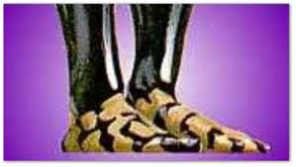
Durante este periodo el mundo a entrado en el corazón de la iglesia, representado por la mescla de la arcilla con el hierro.
“El apogeo del papado fue la medianoche del mundo” (C.S. pag.64).

Slide 13

En la pagina 62 de (Conflicto de los Siglos a partir del párrafo 4 leemos):
Los siglos que se sucedieron presenciaron un constante aumento del error en las doctrinas sostenidas por Roma, - entre otras podemos enumerar las siguientes -:

Slide 14
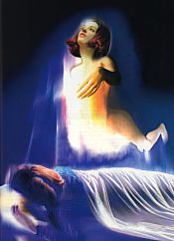
1). SE ESTABLECIÓ LA DOCTRINA DE LA INMORTALIDAD DEL ALMA:
La creencia de la inmortalidad natural del hombre y en su estado consiente después de la muerte.
Sobre esta se estableció la invocación de los santos y la adoración de la virgen María. También se derivó la doctrina del tormento eterno para los que mueren impenitentes.

Slide 15
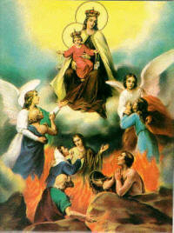
2). SE ESTABLECIÓ LA DOCTRINA DEL PURGATORIO:
Esto dio paso a la doctrina del purgatorio para aterrorizar a las muchedumbres crédulas y supersticiosas.
Téngase en cuenta que Según (Juan 5: 28,29), cuando alguien muere, ni se va para el cielo ni para el infiero, mucho menos para el purgatorio, allí dice: “No os maravilléis de esto; porque vendrá hora cuando todos los que están en los sepulcros oirán su voz; y los que hicieron lo bueno, saldrán a resurrección de vida; mas los que hicieron lo malo, a resurrección de condenación.

Slide 16
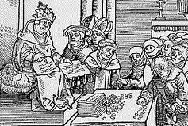

3). SE ESTABLECIERON LAS INDULGENCIAS:
La doctrina de las indulgencias, se enseñó que por medio de pagos hechos a la iglesia podía librarse uno del pecado y librar también a las almas de sus amigos difuntos entregadas a las llamas del purgatorio.
La Biblia enseña que la salvación es por gracia: (Efe.2:8, Juan 3:16).
Para salvarse de nada sirve el dinero o las buenas obras, lo que vale es la fe en el Sacrificio que realizó Cristo por nosotros.

Slide 17

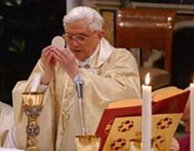
4). SE ESTABLECIÓ LA MISA:
La institución Bíblica de la Cena del Señor fue sustituida por el sacrificio de la misa.
Los sacerdotes papales aseveran que con sus palabras podían convertir el pan y el vino en “el cuerpo y sangre verdaderos de Cristo”. Con blasfema presunción se arrogaban el poder de crear a Dios, Creador de todo. Y muchísimos que se negaron a ello fueron entregados a las llamas.

Slide 18
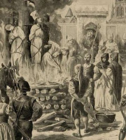
5). SE ESTABLECIÓ LA INQUISICIÓN:
En el siglo XIII se estableció la más terrible de las maquinaciones del papado: la inquisición. – en ese tiempo – “Babilonia la grande "fue “embriagada de la sangre de los santos.” Los cuerpos mutilados de millones de mártires clamaban a Dios venganza contra aquel poder apostata. Se cumplió Apoc.12:17; 6, 14-17. Nota: Los 1260 días fue el periodo transcurrido del 538 al 1798. (Día x año Eze.4:6)
Todo aquel que, basado en la Biblia, se negaba a obedecer las doctrinas impuestas por la iglesia, era sometido a las más crueles torturas hasta que finalmente moría.

Slide 19

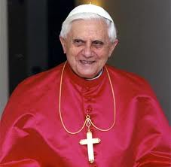
6). SE EXALTÓ AL PAPA COMO CABEZA BICIBLE DE LA IGLESIA:
En la pagina 54 párrafo 4 del Conflicto de los Siglos leemos: Una de las principales doctrinas del romanismo enseña que el papa es cabeza visible de la iglesia universal de Cristo, y que fue investido de suprema autoridad sobre los obispos y los pastores de todas partes del mundo. Aun más, se le a dado los títulos propios de la divinidad. Se le ha titulado “Señor Dios el Papa”, y se le ha declarado infalible.
La doctrina de la supremacía papal se opone abiertamente a las enseñanzas de las Santas Escrituras.
Efesios 5:23 dice que “Cristo es la cabeza de la iglesia”.

Slide 20
Dios no ha hecho alusión alguna en su Palabra a que Él haya elegido a un hombre para que sea cabeza de la iglesia.

Slide 21
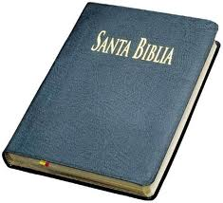
7). SE PROHÍBE LA LACTURA DE LA BIBLIA:
A partir del Papa Inocencio II a través de la prohibición "occultis conventiculis" en el año 1199. Se prohíbe la lectura de la Biblia por parte de los laicos (es decir aquellos que no fuesen sacerdotes, monjes etc. es decir cualquiera que no fuese miembro del clero), fue prohibida por centenares de años la circulación de la Biblia. No se permitía a la gente que la leyese ni que la tuviese en sus casas. (Lea Oseas 4: 1,2;6).
Esta prohibición que contradecía la orden de Cristo quien dijo: “Escudriñad las Escritura” (Juan 5:39), se terminó 766 años después con Juan XXIII en el Concilio Vaticano II que se llevó a cabo entre 1962 y 1965.

Slide 22

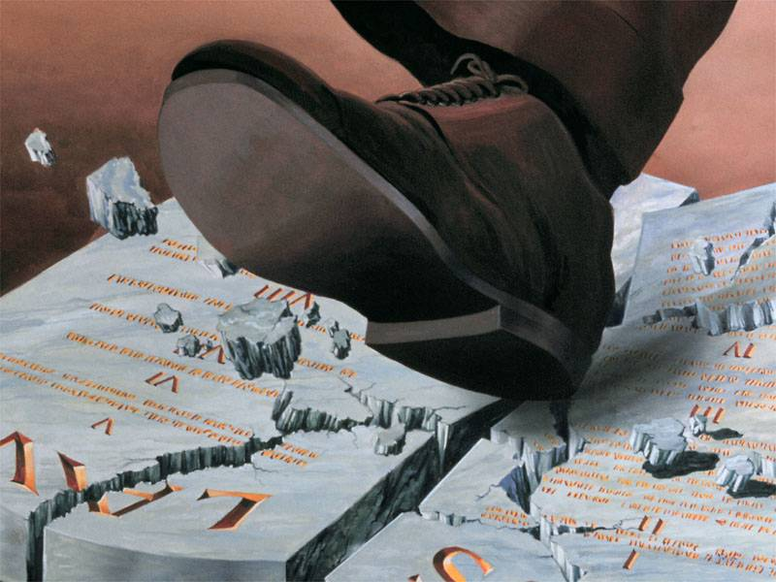
8). SE INTRODUCE LA ADORACIÓN DE IMÁGENES:
Una vez suprimido lo que descubría el error, la Biblia,
Satanás hizo lo que quiso. Daniel 7:25 había dicho que el papado pensaría en “mudar los tiempos y la ley”.

Slide 23
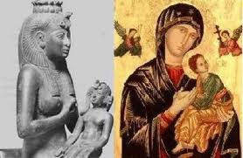
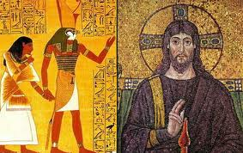
Para dar a los convertidos del paganismo algo que equivaliera al culto de los ídolos – ya que estos adoraban dioses paganos – y para animarlos a que aceptaran nominalmente el cristianismo, se introdujeron gradualmente en el culto cristiano la adoración de imágenes y reliquias cristianas. (Concilio de Nicea, 787 d.C.).
Isis de Egipto
Virgen María
Amón-Ra Dios Del Sol
Cristo

Slide 24
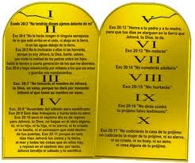
9). SE BORRA DE LA LEY EL SEGUNDO MANDAMIENTO:
Para remate de su obra sacrílega, Roma se atrevió a borrar de la ley de Dios el segundo mandamiento, que prohíbe la adoración de las imágenes,
y a dividir en dos el ultimo mandamiento para conservar el numero de estos.
Si usted desea comprobarlo, compare el Catecismo con la Biblia católica Fénix Torres Amat (Éxodo 20:3-17).

Slide 25
10). SE INTRODUCE EL DOMINGO EN LA IGLESIA:
El espíritu de concesión al paganismo fomentó aún más el desprecio de la autoridad del cielo…. Satanás atentó también contra el cuarto mandamiento y trató de echar a un lado el antiguo sábado, el día que Dios avía bendecido y santificado (Gén.2:2,3), para colocar en su lugar el día festivo observado por los paganos como “el venerable día del sol”.
Se cambió el sábado por el domingo
y Fuera de cambiarlo, lo pasaron al tercer lugar.

Slide 26

En los primeros siglos el verdadero día de reposo, el sábado, había sido guardado por todos los cristianos, los cuales siendo celosos de dar honra a Dios y creyendo que su ley es inmutable, respetaban escrupulosamente la santidad de sus preceptos….
Pero Satanás procedió con gran sutileza por medio de sus agentes para llegar al fin que se propusiera. Para llamar la atención de las gentes hacia el domingo, fue declarado día de fiesta en honor a la resurrección de Cristo. Se celebraban servicios religiosos en ese día; no obstante se lo consideraba como día de recreo, y seguía guardándose piadosamente el sábado.

Slide 27
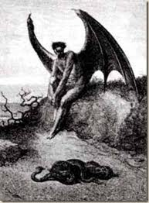
Con el fin de preparar el terreno para la realización de sus fines, Satanás indujo a los judíos, antes del advenimiento de Cristo, a que recargaran el sábado con las más rigurosas exacciones, de modo que su observancia fuese una pesada carga….hízolo despreciar como institución judaica.

Slide 28
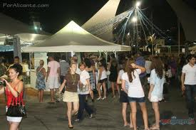
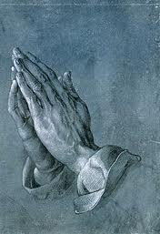
Mientras que los cristianos seguían observando generalmente el domingo como día de fiesta alegre,
el diablo los indujo a hacer del sábado un día de ayuno, de tristeza y de abatimiento para hacer patente su odio al judaísmo.

Slide 29
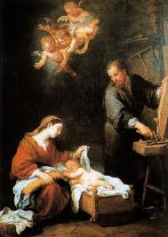

Nota. Lo que realizó Satanás poco antes de la venida de Cristo, haciendo difícil la observancia del sábado,
se repetirá antes de la segunda venida de Cristo, tanto que si alguien quiere guardar el sábado hoy, conforme Dios lo ordena, le es difícil conseguir trabajo, pero si es fácil guardar el día no autorizado por Dios.

Slide 30
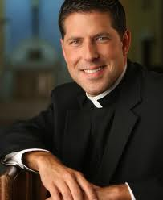
11). SE APLICA EL CELIBATO PARA LOS SACERDOTES:
1 Tim.4:1-3. Pero el Espíritu dice manifiestamente, que en los postreros tiempos algunos apostatarán de la fe, escuchando a espíritus de error y a doctrinas de demonios; que con hipocresía hablarán mentira, teniendo cauterizada la conciencia, prohibirán casarse ….

Slide 31
Pablo amonesta contra los conceptos fanáticos que los gnósticos introdujeron en el cristianismo y que luego fueron perpetuados., por el sistema monástico.
Los gnósticos creían que toda la materia era mala y que había que reprimir y eliminar todas las pasiones del cuerpo material. De acuerdo con esta teoría, el matrimonio se convertía en una concesión a las concupiscencias de la carne, y por lo tanto era pecaminoso.
Pablo aclara que el matrimonio es una institución de origen divino y que combatirlo sería atacar la sabiduría infinita y los bondadosos propósitos de Dios .

Slide 32

Dios mismo estableció el matrimonio:
Gén.2:18. Y dijo Jehová Dios: No es bueno que el hombre esté solo; le haré ayuda idónea para él. Entonces Jehová Dios hizo caer sueño profundo sobre Adán, y mientras éste dormía, tomó una de sus costillas, y cerró la carne en su lugar.
(verso 22). Y de la costilla que Jehová Dios tomó del hombre, hizo una mujer, y la trajo al hombre.

Slide 33
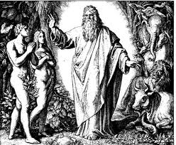
Gén.1:28. Y los bendijo Dios, y les dijo: Fructificad y multiplicaos; llenad la tierra,
Y vio Dios todo lo que había hecho, y he aquí que era bueno en gran manera (Gén. 1:31).
Pareciera que la iglesia al implantar el celibato estuviera diciendo que el plan de Dios no es bueno, lo cual es contrario a lo que dijo Dios después de terminada la creación: “Y vio Dios todo lo que había hecho, y he aquí que era bueno en gran manera”.

Slide 34
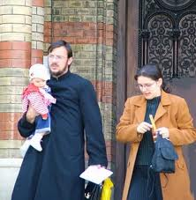
La iglesia de Roma implantó el celibato en el sistema monástico, lo cual contradice las condiciones de las Sagradas Escrituras para ser sacerdote, según 1 Tim.3.2.
“Conviene, pues, que el obispo sea irreprensible, marido de una mujer, solícito, templado, compuesto, hospedador, apto para enseñar”

Slide 35

El celibato, ha sido causa de escándalos dentro de la iglesia Romana, ya que muchas veces se han denunciado casos de “pedofilia” en diferentes lugares del mundo – es decir: algunos sacerdotes han tenido relaciones sexuales con niños-.

Slide 36
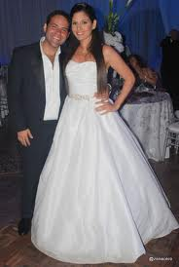
Por eso el apóstol Pablo dice: “En cuanto a las cosas de que me escribisteis, bueno le sería al hombre no tocar mujer; pero a causa de las fornicaciones, cada uno tenga su propia mujer, y cada una tenga su propio marido. 1 Cor. 7:1-2.

Slide 37
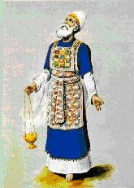
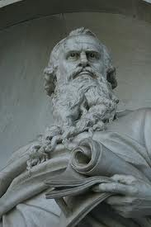
La Biblia registra que Aarón, el primer sacerdote nombrado por Dios, era casado Éxodo 6:20.
Y tomóse Aarón por mujer á Elisabeth, hija de Aminadab, hermana de Naasón; la cual le parió á Nadab, y á Abiú, y á Eleazar, y á Ithamar.
San Pedro era casado: La suegra de Simón estaba acostada con fiebre, y le hablaron de ella” (Marcos 1:30).

Slide 38
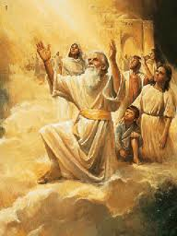
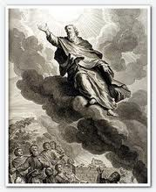
Tener relaciones sexuales dentro del matrimonio no es pecado: Génesis 5:21-24.
Vivió Enoc sesenta y cinco años, y engendró a Matusalén. Y caminó Enoc con Dios, después que engendró a Matusalén, trescientos años, y engendró hijos e hijas.
Y fueron todos los días de Enoc trescientos sesenta y cinco años. Caminó, pues, Enoc con Dios, y desapareció, porque le llevó Dios.

Slide 39

Heb.13:4. Honroso es en todos el matrimonio, y el lecho sin mancilla; mas á los fornicarios y á los adúlteros juzgará Dios

Slide 40
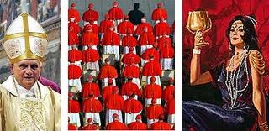
12). SE SENTARON EN EL TEMPLO DE DIOS COMO DIOS:
2 Tes.2:3,4. No os engañe nadie en ninguna manera; porque no vendrá sin que venga antes la apostasía, y se manifieste el hombre de pecado, el hijo de perdición,
oponiéndose, y levantándose contra todo lo que se llama Dios, o divinidad; tanto que se sienta en el templo de Dios como Dios, haciéndose parecer Dios.

Slide 41
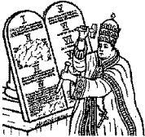
Antes de que los hermanos pudieran esperar la venida de Cristo, debía manifestarse el hombre de pecado y hacer su obra de ensalzamiento y blasfemia.
Ese gran suceso debía ser precedido por una apostasía; se revelaría una forma de anticristo, y debía actuar la levadura de apostasía con poder creciente hasta el fin del tiempo (RH 31-7-1888).

Slide 42
Hay uno señalado en la profecía como el hombre de pecado.
Es el representante de Satanás.
Aceptando las sugestiones de Satanás acerca de la ley de Dios -que es tan inmutable como el trono divino-, aparece este hombre de pecado y manifiesta ante el mundo que él ha cambiado la ley, y que el primer día de la semana es ahora el día de reposo y no el séptimo día.
Profesando infalibilidad exige el derecho de cambiar la ley de Dios para adaptarla según sus propios fines. Al hacerlo se exalta por encima de Dios y deja que el mundo deduzca que Dios es falible. Si fuera cierto que Dios hizo una forma de gobierno que necesita ser cambiado, esto demostraría sin duda su falibilidad.

Slide 43
Pero Cristo declaró que ni una jota ni una tilde perecerían mientras los cielos y la tierra permanecieran (Mateo 5:17,18).
La obra que él vino a hacer fue precisamente exaltar esa ley, y mostrar a los mundos creados y al cielo que Dios es justo y que su ley no necesita ser cambiada.

Slide 44
Pero aquí está el hombre que es la mano derecha de Satanás listo para continuar con la obra que Satanás comenzó en el cielo, esto es, tratar de enmendar la ley de Dios.
Y el mundo cristiano ha aprobado sus esfuerzos adoptando este hijo del papado: la institución del domingo.
Lo han prohijado, y continuarán haciéndolo hasta que el protestantismo le extienda la mano de camaradería al poder romano.
Esta profecía se cumplió durante el periodo del cuarto sello, 1260 días, del 538 al 1798, cuando se sentaron las bases sobre las cuales se regiría la iglesia de Roma.

